Slide 1
RAZOTKRIVANJE VEZE IZMEĐU
PILEĆIH KRILACA I AMAZONSKE ŠUME

Slide 2
Globalno povećanje potrošnje mesa
Trend br. 1
  sve više ljudi na svijetu i da će nas do 2050. god. na Zemlji biti 9 milijardi s povećanom potrebom za proizvodnjom hrane
Trend br. 2
  sve veća zastupljenost mesa i mliječnih proizvoda (mlijeko, sir, jogurt itd.) u ljudskoj prehrani, a stočni uzgoj zahtijeva velike količine resursa

Slide 3
KLIMATSKE PROMJENE I POTROŠNJA MESA
Porast potrošnje je prisutan u zemljama poput Kine ali najveći potrošači mesa žive u Europi, Sjedinjenim Američkim Državama
Uzgoj većeg broja životinja predstavlja rastući problem održivosti.
Potrošnju mesa UN-ovi stručnjaci smatraju vodećim uzrokom klimatskih promjena i često je povezuju s pretjeranim iskorištavanjem prirodnih resursa ili njihovim onečišćenjem (vode, zemlje, ekosustava).

Slide 4
Kako to da je za klimu meso postalo problematičnije od transporta?
Razlog tomu je
  za uzgoj životinja potrebno puno zemlje
  proširenje pašnjaka oslobađa velike količine ugljičnog dioksida
  Stoka otpušta puno metana (plina koji zagrijava klimu dvadeset tri puta više od ugljičnog dioksida)

Slide 5
Priča: Od Paragvaja do mojeg tanjura
Glavni uzroci krčenja Amazonske šume je SOJA
Danas je na području Paragvaja većina polja prekrivena plantažama soje (genetski modificirana)
Veliki dijelovi šuma su sasječeni kako bi se oslobodio prostor za plantaže
Isto se događa s amazonskom šumom u Brazilu. Prije nego što je posječen veliki dio šume, temperature su bile niže jer je drveće pomagalo u prijenosu vlage iz zemlje u zrak

Slide 6
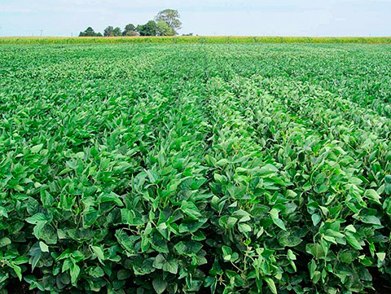
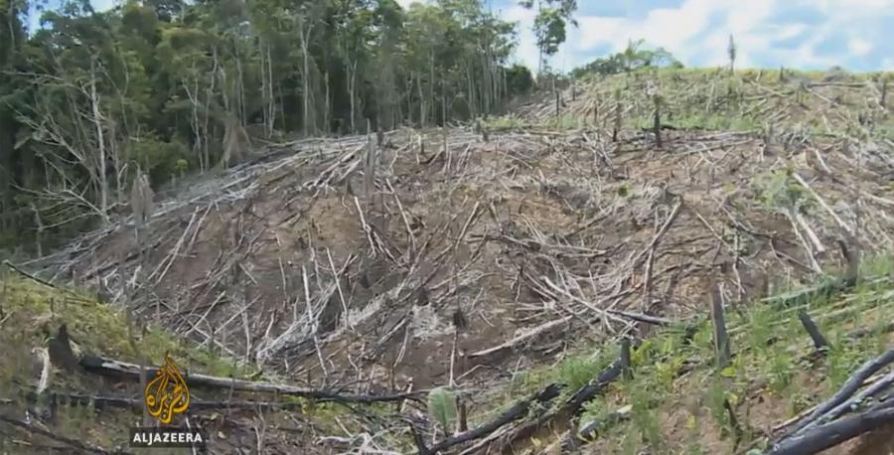
Polje soje
Krčenje šuma

Slide 7
Većina se soje izvozi u europske zemlje i ne koristi se za ljudsku prehranu nego kao hrana za svinje, piliće ili krave,na gospodarstvima s intenzivnom poljoprivrednom proizvodnjom gdje se životinje drže u stajama.
Ovaj model uzgoja pokazuje rastući trend u Europi

Slide 8
Podaci o razini potrošnje mesa u zemljama partnericama

Slide 9
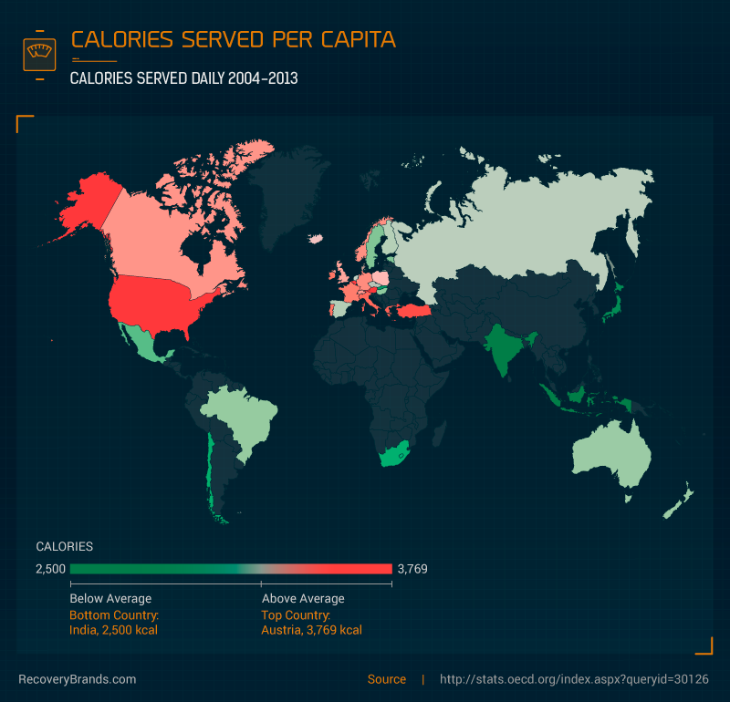

Slide 10
Jeste li znali da... ?
se već jedna trećina svjetske obradive površine koristi za uzgoj stoke. Do 2050. god. će za prehranu stoke biti potrebna polovica obradive zemlje
je potrebno 20 milijuna hektara zemlje, što je površina Njemačke, da bi se prehranile životinje uzgajane samo na europskim farmama
je za proizvodnju jednog hamburgera potrebno 2400 litara vode (ekološki otisak vode)
Program Ujedinjenih naroda za okoliš preporuča smanjenje konzumacije mesa u svijetu na 37 kg po osobi godišnje

Slide 11
Kutak za definicije
Održivi razvoj: razvoj koji zadovoljava potrebe sadašnjice bez ugrožavanja sposobnosti budućih generacija da zadovolje svoje vlastite potrebe.
Ugljični dioksid (CO2): bezbojni plin koji se stvara izgaranjem goriva, biljne tvari ili disanjem. U velikim količinama CO2 može doprinijeti promjeni klime.
Klimatska promjena: dugoročna promjena klime, posebno zbog povećanja prosječne temperature Zemljine atmosfere

Slide 12
Zaključak
Manja konzumacija mesa pomaže u borbi protiv klimatskih promjena
Manja konzumacija mesa pomaže u očuvanju voda
Konzumacija boljeg mesa (nastalog održivom proizvodnjom) pomaže sačuvati podzemne vode, kvalitetu tla i životinjske pasmine

